Slide 1
Aspekty związane z bezpieczeństwem w Europejskich Dokumentach Oceny i Europejskich Ocenach Technicznych
dr inż. Sebastian Wall
Instytut Techniki Budowlanej
V Międzynarodowa konferencja naukowo-techniczna
Problemy Inżynierii Bezpieczeństwa Obiektów Antropogenicznych
Warszawa , 9 lutego 2023 r.

Slide 2
Spis treści
EOTA – informacje o organizacji
EAD/ETA w ramach rozporządzenia (UE) nr 305/2011
Aspekty bezpieczeństwa w EAD i ETA

Slide 3
EOTA – podstawowe informacje
Ustanowiona w 1990 roku jako Europejska Organizacja ds. Aprobat Technicznych w ramach CPD
Od 2013 r. Europejska Organizacja ds. Oceny Technicznej w ramach CPR
EOTA jako organizacja jednostek oceny technicznej
koordynuje prace jednostek oceny technicznej (JOT)
ponad 30 lat doświadczenia w opracowywaniu specyfikacji technicznych w ramach prawa UE
48 jednostek wyznaczonych przez państw UE (EEA, Turcja i Szwajcaria) + 7 obserwatorów z LU, NL, UK, US
5 jednostek z Polski: ITB, CNBOP-PIB, IBDIM, ICiMB-SBŁ, IMBiGS-SBŁ

Slide 4
ITB w EOTA
ITB jest członkiem EOTA od 1998 r. W latach 1998 – 2004 miał status członka obserwatora; po wejściu Polski do Unii Europejskiej ITB uzyskał status członka rzeczywistego z prawem udzielania Europejskich Aprobat Technicznych.
27 września 2013 r. ITB decyzją nr 1/JOT/WB/13 Ministra Transportu i Gospodarki Morskiej został wyznaczony Jednostką Oceny Technicznej i po akceptacji Komisji Europejskiej w listopadzie 2013 r. ogłoszony w bazie NANDO.
Autoryzacja (zakres właściwości) ITB jako Jednostki Oceny Technicznej obejmuje wszystkie grupy wyrobów wymienione w załączniku IV do CPR, z wyjątkiem grup: 12 (urządzenia bezpieczeństwa ruchu drogowego: wyposażenie dróg) i 23 (wyroby do budowy dróg).
Prezydencja w EOTA (2020-2022, 2022-2024)

Slide 5
Struktura organizacji EOTA

Slide 6
Zadania EOTA w ramach CPR
Koordynacja JOT i innych zainteresowanych stron;
Zapewnienie wymiany najlepszych praktyk;
Opracowanie i przyjęcie EAD (w tym koordynacja procedur) jako podstawy dla ETA
Współpraca z Komisją Europejską
Publikacja tekstów EAD i odniesień do ETA
…
(Art. 31(4) CPR)

Slide 7
305/2011/EU
CPR – ścieżka EOTA
BRCW 1 - 7
Mandat/Wniosek o normalizację
hEN
EAD
ETA
Właściwości użytkowe

Slide 8
Kiedy możliwe jest wydanie ETA?

Slide 9
Statystyki EAD
As of: 31/12/2021

Slide 10
Statystyki ETA
As of: 31/12/2021

Slide 11
Bezpieczeństwo w EAD i ETA
Aspekty bezpieczeństwa odnoszące się do obiektów budowlanych w ramach CPR są uwzględnione w BWR 1, 2, 3, i 4
Istotny wpływ wyrobów i zasadniczych charakterystyk na bezpieczeństwo i trwałość obiektów budowlanych - SOiWSWU: 1, 1+, 2+
Eksperci EOTA zajmują się kwestiami bezpieczeństwa podczas:
opracowywania EAD dla wyrobów istotnych z punktu widzenia bezpieczeństwa
podejmowania decyzji w sprawie kryteriów oceny innowacyjnych wyrobów wpływających na bezpieczeństwo
oceny wyrobów w ramach procedury ETA
Horyzontalne zagadnienia związane z bezpieczeństwem są dyskutowane na posiedzeniach Rady Technicznej, PT 1, PT 4 i PT 9
As of: 31/12/2021

Slide 12
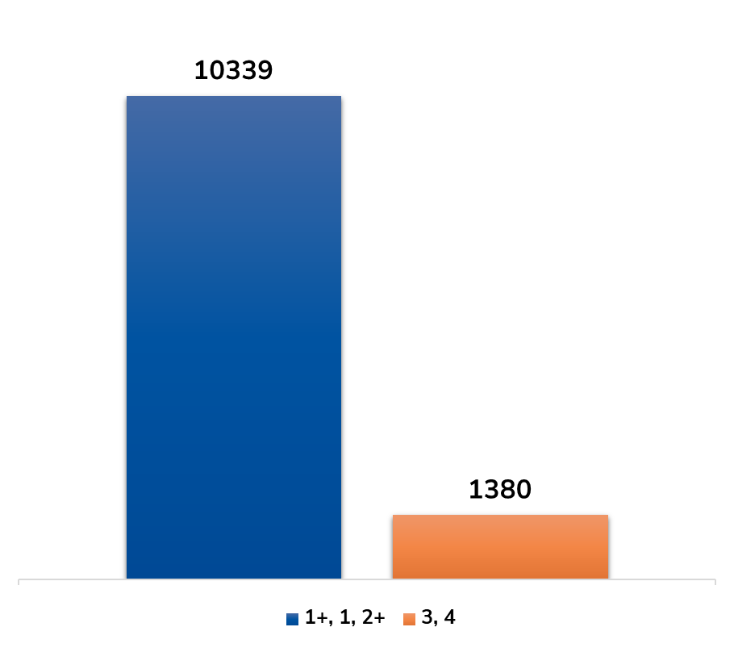
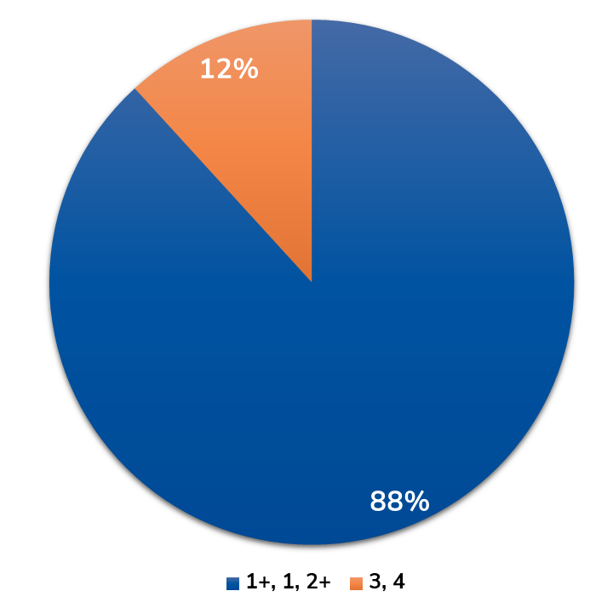
ETA a SOiWSWU

Slide 13
Przykład EAD dla wyrobów związanych z bezpieczeństwem pożarowym (1)

Slide 14
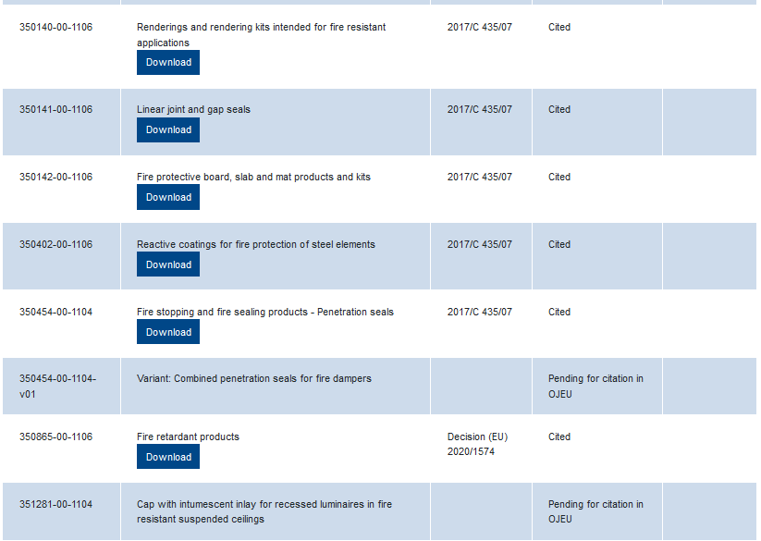
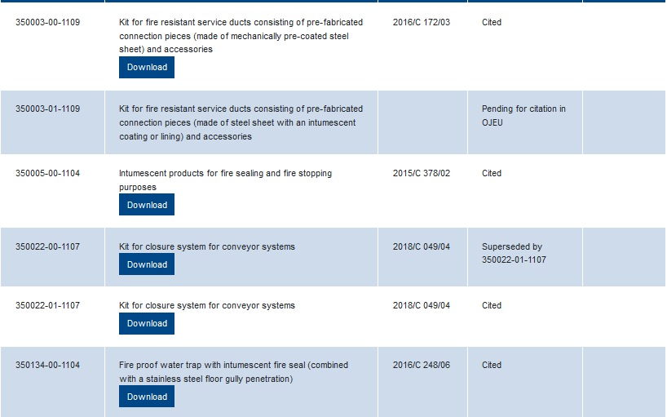
Przykład EAD dla wyrobów związanych z bezpieczeństwem pożarowym (2)
As of: 31/12/2021

Slide 15
Przykład EAD dla wyrobów związanych z bezpieczeństwem użytkowania

Slide 16
Podsumowanie działań EOTA
ok. 330 EAD w Dz.U.U.E.
ok. 600 EAD na podstawie których można uzyskać ETA
Ponad 60 Raportów Technicznych
ok. 11000 wydanych ETA
ETA wydane dla producentów z 73 państw świata
As of: 31/12/2021

Slide 17
Dziękuję za uwagę
www.eota.eu
s.wall@itb.pl

